Slide 1
Pertemuan #03 TRANSFER & IMPOR DATA
Teknik Audit Berbantuan Komputer
Politeknik Keuangan Negara STAN
@2020

Slide 2
Agenda Pembelajaran
1
Review Materi Sebelumnya
2
Transfer Data
3
Impor Data
4
Penutup

Slide 3
TRANSFER DATA

Slide 4
Pertimbangan Download Data
Ketersediaan Data?
Data elekronik & Periode Akuntansi yang disimpan
Format Data?
Waktu yang tepat utk pengambilan data?
Data yang Relevan?
Hardware, Software & Operating System
Kamus Data?
Database/tabel yg dierlukan
Cara Akses atau Unduh
Ukuran data & Media Transfer Data?
Cara Transfer Data
Notes:
Apakah Auditan menyimpan data dalam bentuk elekronik?
Apakah data elektronik tersebut dalam format yang bisa diolah atau dikonversi?
Apakah saat data elektronik tersebut akan diambil akan mengganggu kegiatan usaha Auditan atau akan membebani Auditan/Auditor atau akan mengurangi waktu kerja Auditan/Auditor (time & money constraint)?
Apakah data tersebut akan berguna dalam pengauditan?
Hardware, software and operating system yang digunakan.
File definitions dari table atau database yang akan di download.
Jika detail informasi mengenai file definition tidak tersedia. Maka minta saja untuk mencetak salah satu report dan meminta report-report yang kita inginkan untuk di print ke file / ke printer emulator.
Periode akuntansi yang masih disimpan di dalam sistem.
Banyak Auditan tidak menyimpan/menghapus periode akuntansi yang telah lewat.
Namun biasanya Auditan masih mempunyai backup data nya, tetapi mungkin Auditan kesulitan untuk merestorenya karena akan mengganggu sistem yg sedang berjalan.
Media transfer data.
Apakah Auditan punya CD Writer atau tape drive?
Mungkinkah digunakan LAN/Fastlynx untuk transfer data?

Slide 5
Elemen yang harus ada dalam data yang di download
Referensi /atau nomor referensi Source document
Tanggal transaksi
Jumlah atau nilai uang suatu transaksi
Nomor dan nama Account
Penjelasan/deskripsi transaksi

Slide 6
Hal yang perlu didiskusikan dengan IT Auditan
Apakah data-data elektronik tersebut tersedia / dapat diakses oleh Auditor?
Periode Pelaporan Akuntansi data-data tersebut?
Program akuntansi apa yang digunakan
Apakah di software tersebut tersedia menu untuk mendownload data?
Apa format data dari program akuntansi Auditan tsb?
Apakah data/informasi akuntansi tersebut telah dicetak oleh Auditan atau bisa dicetak oleh Auditan?
Jika bisa/telah dicetak minta hasil cetakkannya. Ini bisa digunakan sebagai cross cek nanti saat melakukan konversi data.

Slide 7
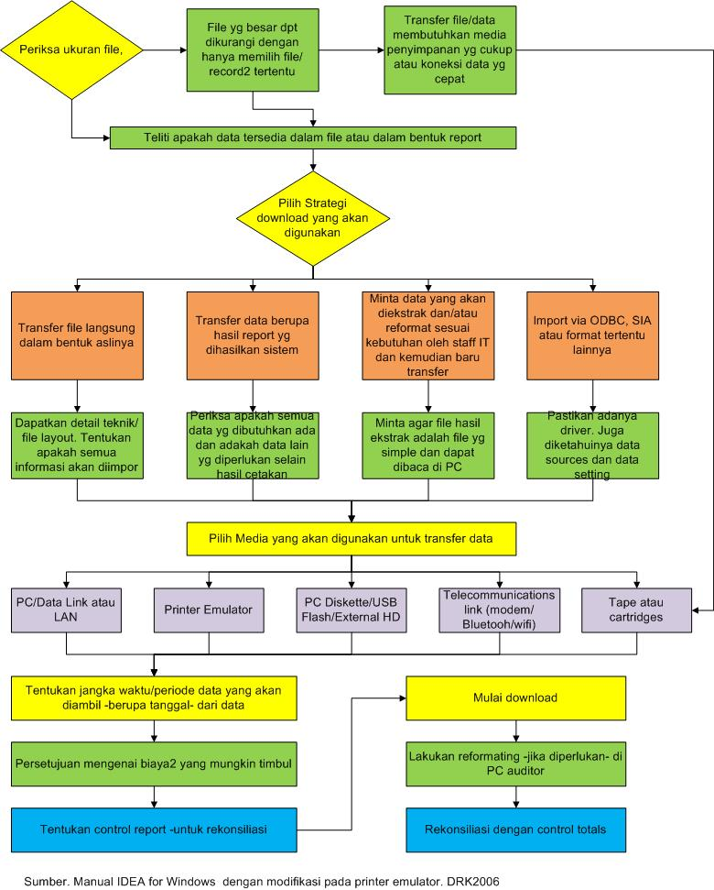

Slide 9
Strategi Download
Strategi download adalah bagaimana caranya untuk mendapatkan data dari sistem
Strategi download komputer terdiri dari:
Mengambil file dari bentuk aslinya melalui mekanisme backup dan restore
Mencetak file hasil report yang dihasilkan sistem melalui PDF Printer atau Printer Emulator
Meminta data kepada Staf IT dengan format sesuai kebutuhan
Meminta akses data secara langsung ke server, atau melalui ODBC / .net

Slide 10
Cara Transfer Data
Menggunakan external storage (magnetic tape, atau external hard disk)
Transfer Peer to Peer (PC to PC)
USB, Paralel, Kabel UTP/WIFI/Bluetooth)
Melalui Jaringan WIFI atau Telekomunikasi (seluler)
Transfer melalui Cloud Storage

Slide 11
Peer to Peer File Transfer
Transfer Data Menggunakan Kabel Data Direct Link USB to USB
Transfer Data Menggunakan Kabel Data LapLink Paralel to Paralel/Serial to serial
Transfer Data Menggunakan Kabel Jaringan UTP
Transfer Data Menggunakan jaringan WIFI
Transfer Data Menggunakan Bluetooth

Slide 12
TEKNIK IMPOR DATA
Menggunakan Microsoft Excel

Slide 13
Impor/Konversi Data
Perbedaan
operating sistem
database yang digunakan
terbatasnya aplikasi komputer yang dikuasai oleh Auditor
Format data yang bisa dibaca oleh komputer/aplikasi Auditor
Konversi

Slide 14






File yang dapat diimpor Excel
TXT - CSV
PRN
XLS - XLSX
XLM
MDB
ACCDB

Slide 15
APLIKASI YANG DIGUNAKAN
Microsoft Excel / Libre Office / WPS
MDB Viewer Plus
DBF Viewer Plus
Power Query
Editpad Lite / Notepad++ /Notepad

Slide 16
FORMAT DATA
Teks
1.a. Delimited
1.b. Fixed Width
Non Teks
2.a. Mdb (2003)
2.e. JSON
1.c. Fixed Width with Header
2.b. Mdb, Accdb
2.c. Dbf
2.d. XBRL

Slide 17
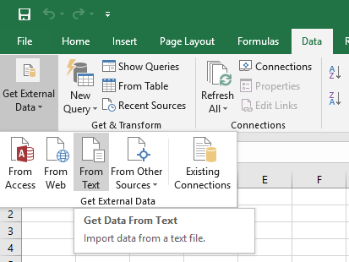
Menu Excel untuk Impor Data

Slide 18
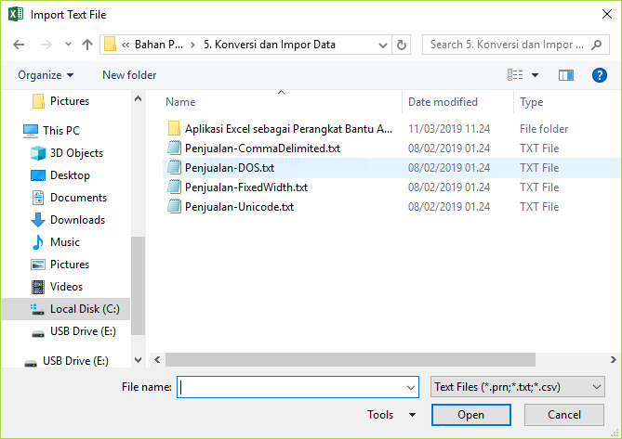
Pilih/Ambil File untuk diimpor

Slide 19
1.a. Delimited (dengan pembatas)

Slide 20
DELIMITED
Menggunakan pembatas (delimiter) sebagai pemisah antar kolom/field, contoh: tanda titik koma (;), koma (,)
Extension file dapat berupa TXT atau CSV
Contoh demo impor:
Penjualan-CommaDelimited.txt
Latihan:
Bab4_Contoh43.csv
Bab8_Kasus2.txt

Slide 21
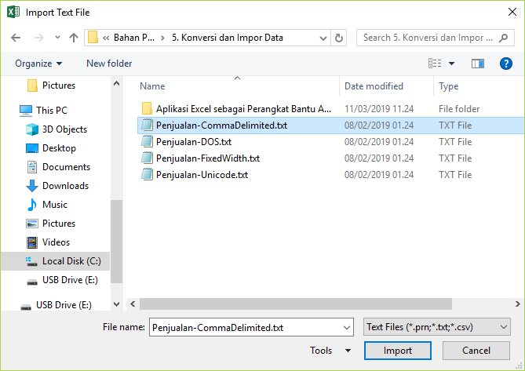
Impor CSV File

Slide 22
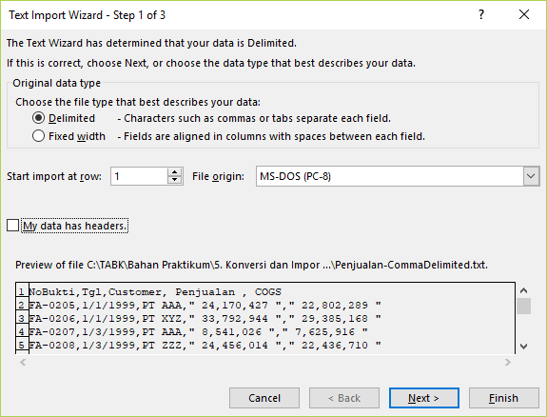
Delimited

Slide 23
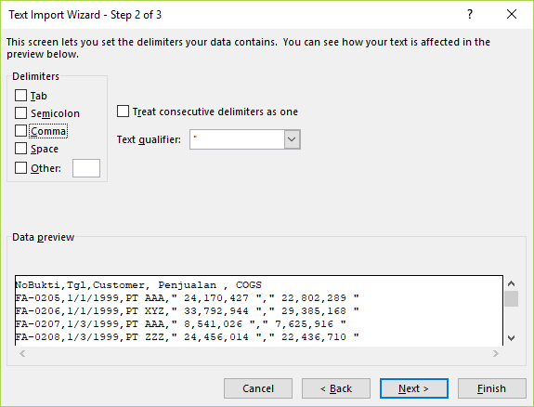
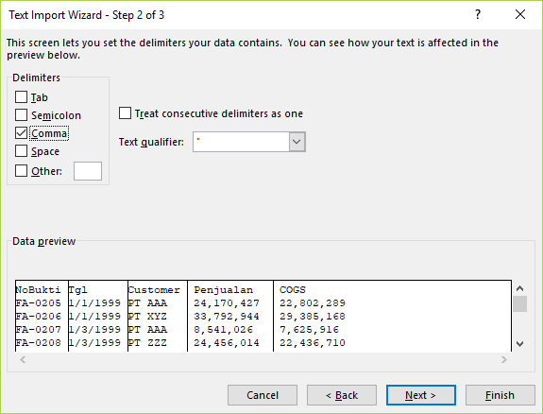
Pilih Delimiter yang tepat

Slide 24
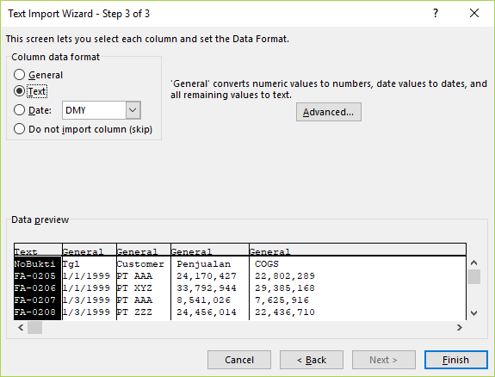
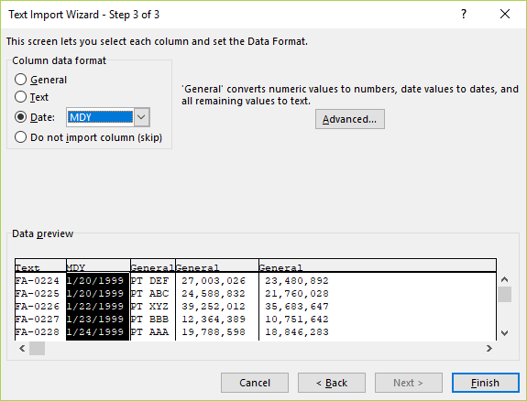
Tentukan Jenis Data/ Format Data Kolom

Slide 25
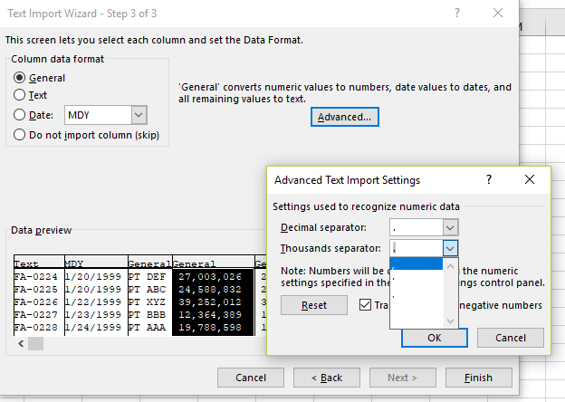
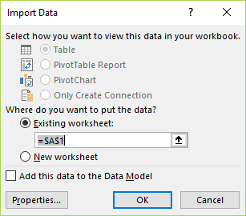
Tentukan Jenis Data/ Format Data Kolom

Slide 26
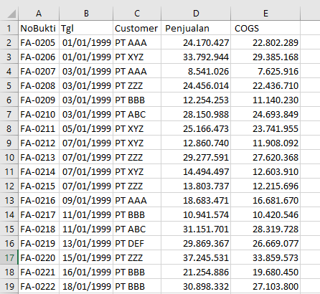
Hasil impor

Slide 27
1.b. FIXED WIDTH

Slide 28
FIXED WIDTH
Lebar kolom tiap field ukurannya tetap
Bisa dipotong secara presisi sesuai lebar masing-masing kolom
Extension file dapat berupa TXT
Contoh demo impor:
Penjualan-FixedWidth.txt
Latihan:
Bab4_Contoh44.txt

Slide 29
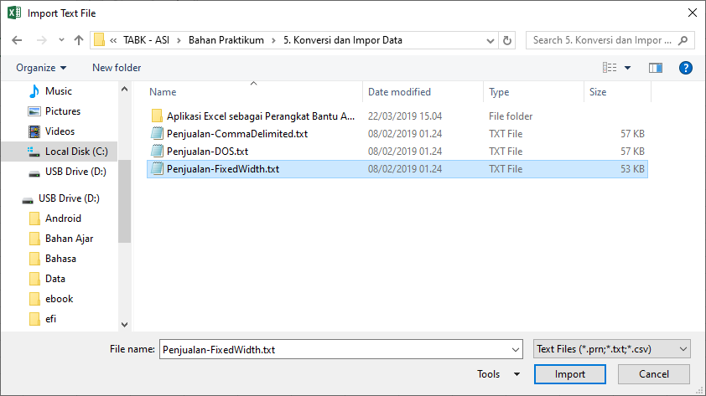
Impor Data Text

Slide 30
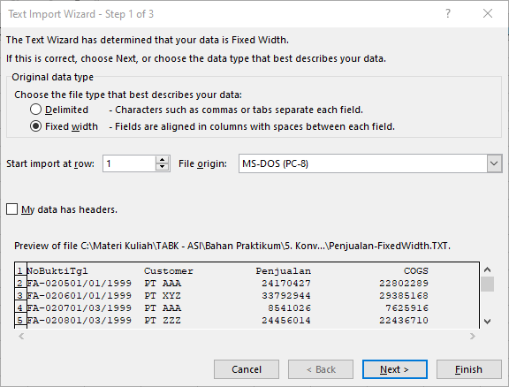
Fixed Width

Slide 31
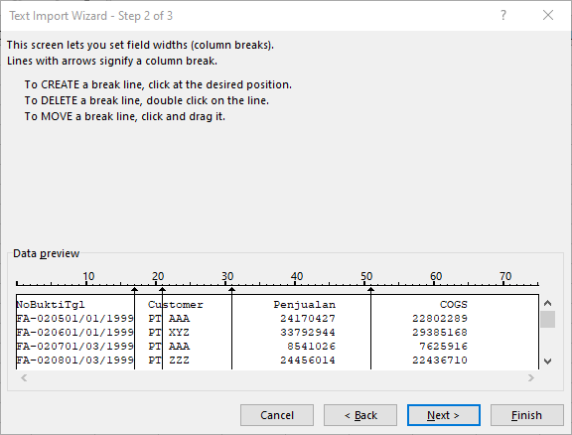
Menetapkan lebar Field/Kolom
Klik kiri untuk memagari field
Double Click untuk menghilangkan

Slide 32
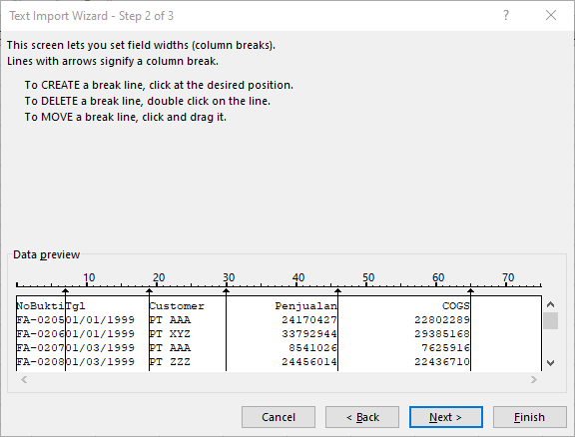
Menetapkan lebar Field/Kolom

Slide 33
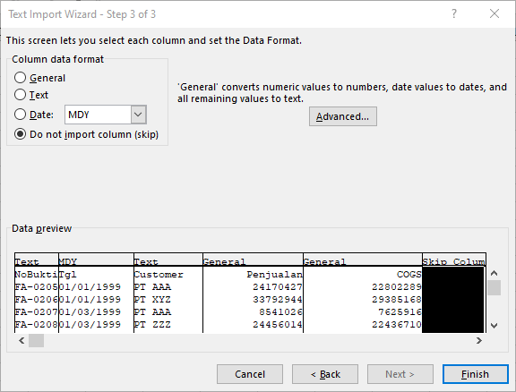
Menentukan Tipe data
Sesuaikan tipe data untuk tiap Field/kolom
Contoh:
Field NoBukti, pilih text
Field Tgl 🡺 pilih Date, format MDY (artinya Month/Date/Year atau bulan-tanggal-tahun)
Kolom terakhir tidak diperlukan 🡺 Do not impor (skip)

Slide 34
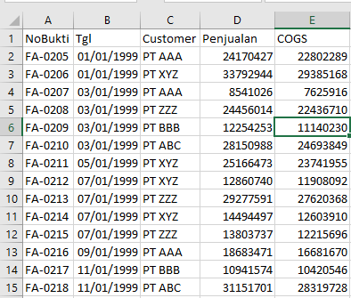
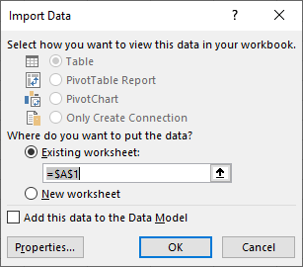
Hasil impor

Slide 35
1.c. FIXED WIDTH with Header

Slide 36
FIXED WIDTH with HEADER
File cetak dari sistem dengan menggunakan printer emulator /PDF printer (mencetak report ke file, umumnya berextension PRN)
Karena sebenarnya hasil cetak laporan, maka data berada di antara header dan footer.
Perlu untuk merapikan data setelah impor data
Contoh demo impor:
Bab4_Contoh45.txt
Latihan:
Bab8_Kasus5.txt

Slide 37
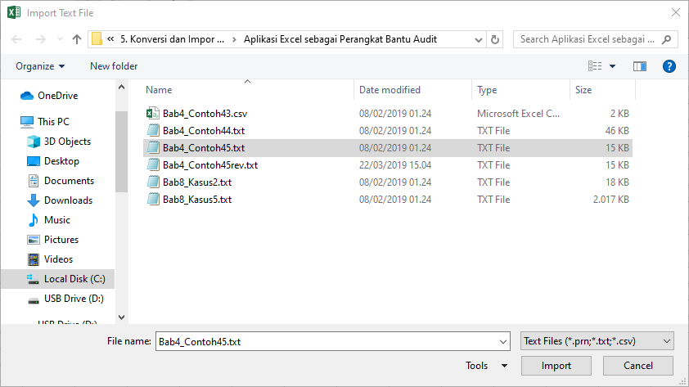
Impor Fixed Width with Header

Slide 38
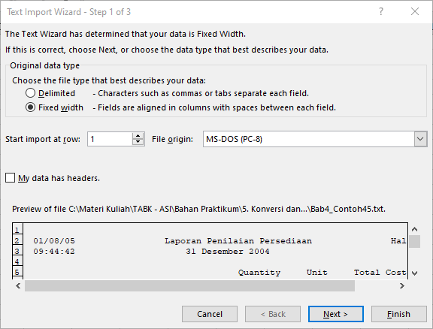
Fixed Width

Slide 39
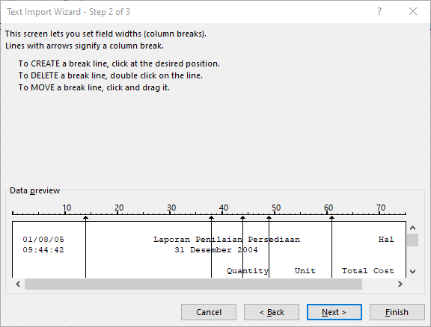
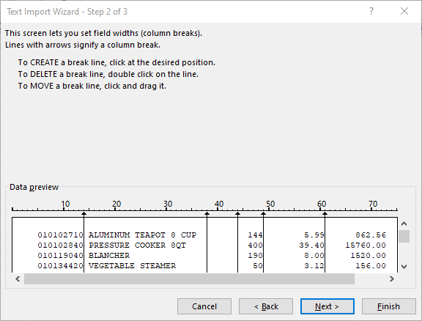
Menetapkan lebar Field/Kolom

Slide 40
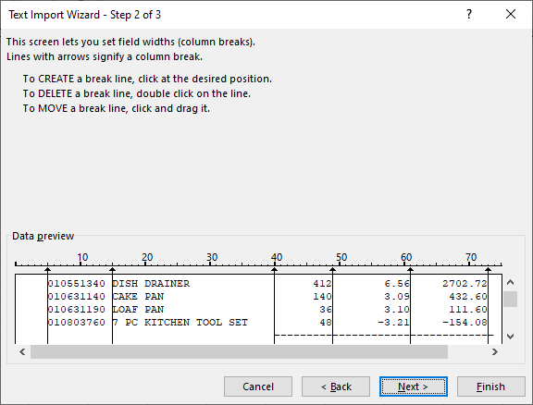
Cara memagari kolom
Skrol ke bawah sampai jelas batas antar field/kolom
Tipe Data Angka:
Letakkan pembatas di sebelah kanan.
Tipe data Teks:
Letakkan garis di sebelah kiri

Slide 41
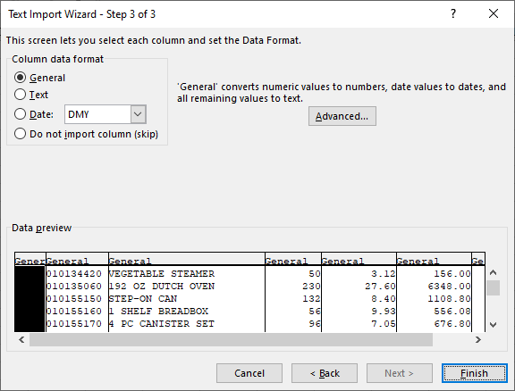
Menentukan Tipe Data

Slide 42
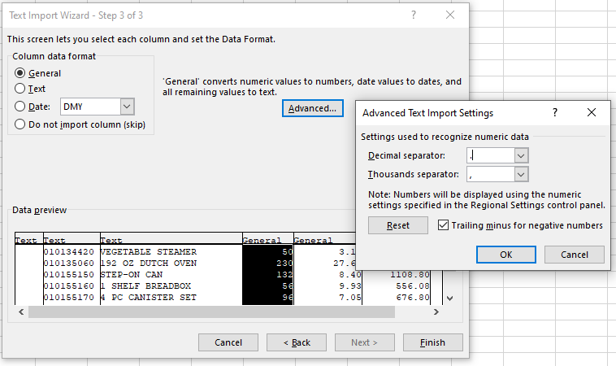

Memilih Tipe Data
Tipe Angka:
Pastikan mengganti tanda pembatas desimal dan ribuan

Slide 43
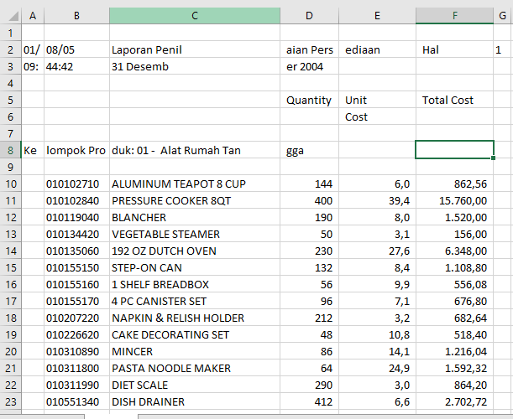
Hasil Impor – masih mentah
Contoh Header
Header dan Footer dapat dibuang dan dipisahkan dengan data yang relevan
ACL memiliki fitur untuk memisahkan data header dan footer
Berikut akan dijelaskan teknik memfilter dengan Excel

Slide 44
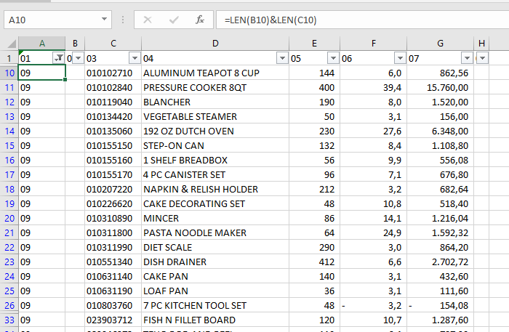
Contoh cara memfilter data relevan
Untuk mengambil data yang relevan, maka diperlukan proses pembersihan.
Sisipkan 1 baris paling atas (row 1) dan 1 kolom paling kiri (Kolom A)
Kita gunakan lebar kolom untuk pembeda data yang relevan dengan yang tidak. Formula yang dapat dipakai:
posisi: Sel A2
=LEN(B2)&LEN(C2)
3. Filter Kolom A

Slide 45
2. Format Non Text

Slide 46
2. Format Non Text
Berupa hasil ekspor dari aplikasi Database/ DBMS tertentu seperti Ms Access, Ms Foxpro, MS SQL Server, atau Oracle
Latihan:
Bab4_Contoh42.mdb (versi Access 2003)
Bab8_Kasus3.mdb (versi Access 2007 ke atas)
Bab8_Kasus4.DBF
inlineXBRL_3.zip (Format XBRL)
TLK.json (Format .json)

Slide 47
2.a. Impor File Access versi 2003
File Access versi lama yang dihasilkan dari Microsoft Access 2003 tidak dapat dibuka di versi Access terbaru kecuali jika telah diinstall mesin database yang sama (Microsoft Jet 4 OLE DB Provider).
Solusi:
dibuka dengan Access 2003 atau Excel 2003
Menggunakan aplikasi MDB Viewer Plus www.alexnolan.net/software/mdb_viewer_plus.htm
atau
bit.ly/2vxqWB0

Slide 48
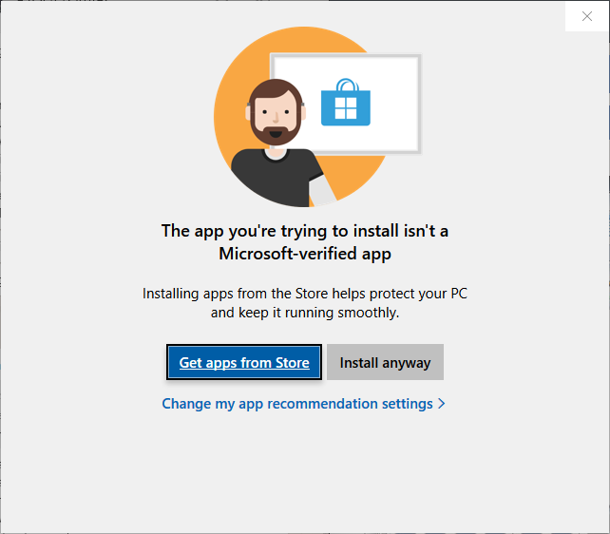
MDB Viewer Plus
Ekstrak MDBPlus.zip hasil unduhan
Buka file MDBPlus.exe
Bila menggunakan windows 10, mungkin akan muncul jendela dialog seperti disamping, pilih install anyway

Slide 49
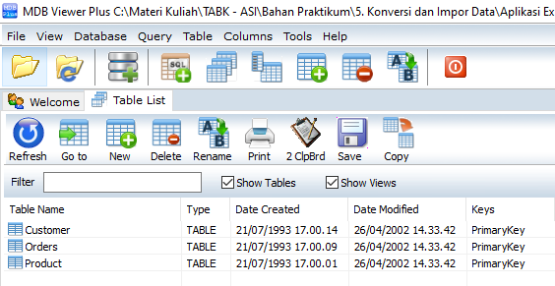
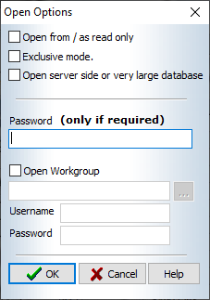
MDB Viewer Plus
Buka file mdb
Muncul jendela dialog (gambar bawah)
Klik OK
Buka File Mdb

Slide 50

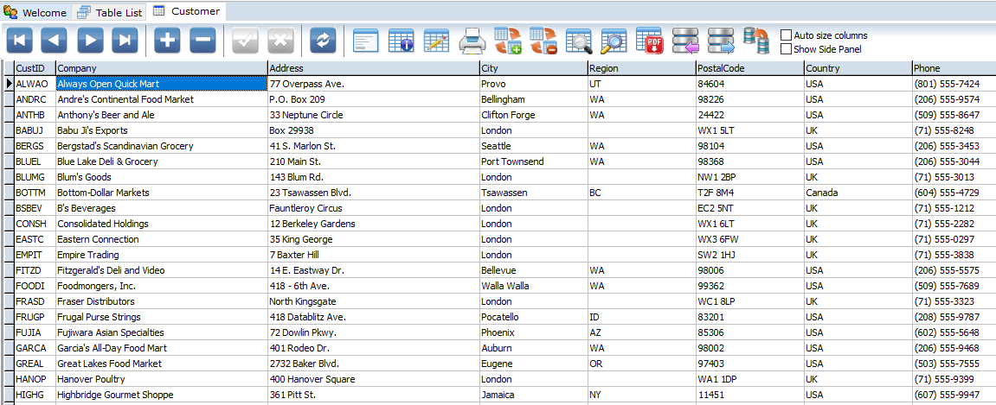
MDB Viewer Plus
Pilih Tabel yang akan dibuka, misal Customer
Double Click atau pilih icon Go To
Ekspor ke file XLS:
Pilih icon tabung panah biru untuk ekspor data ke File Excel

Slide 51
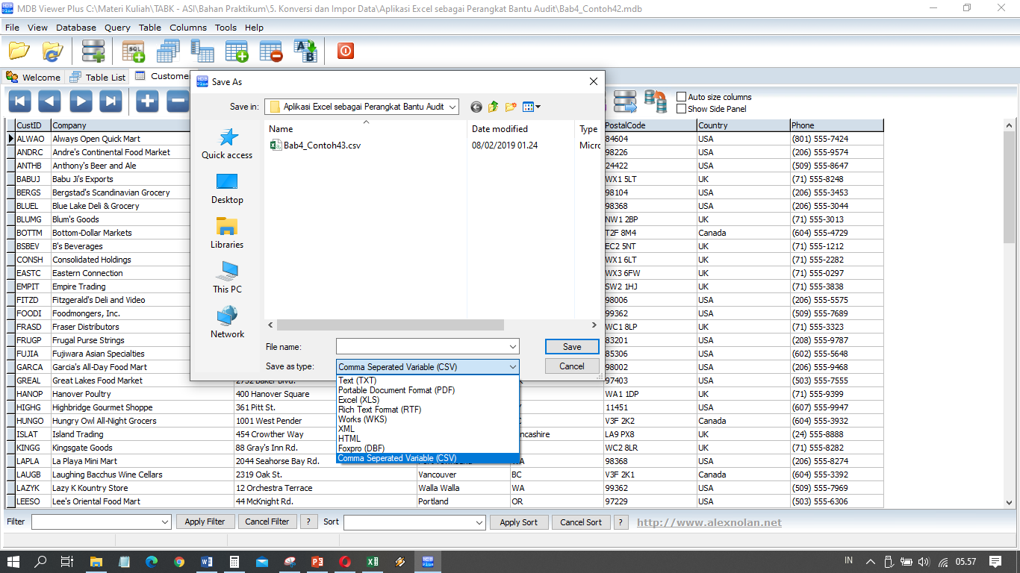
MDB Viewer Plus
Ekspor ke file XLS:
Ada banyak pilihan format file, cukup pilih Excel (XLS)

Slide 52
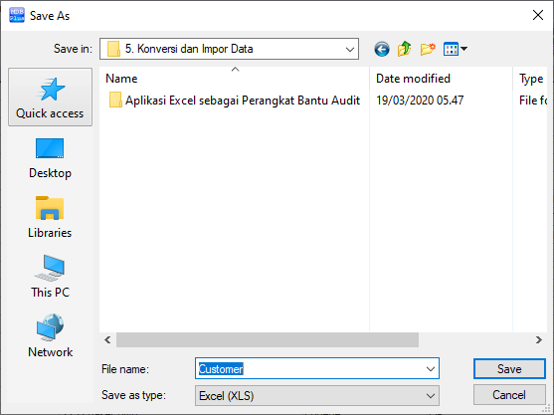
MDB Viewer Plus
Beri nama File
Save
Lakukan cara yang sama untuk mengimpor tabel lainnya

Slide 53
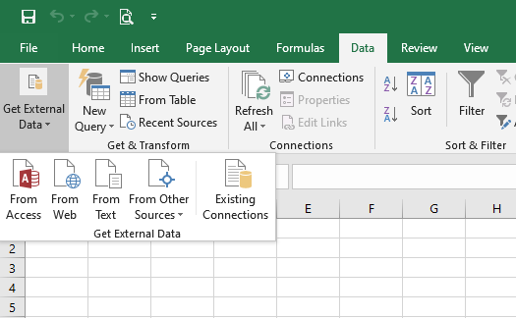
2.b. Impor File Access versi 2007 ke atas
❶
❷
Menu 🡺 Data
Get External Data
From Access
❸

Slide 54
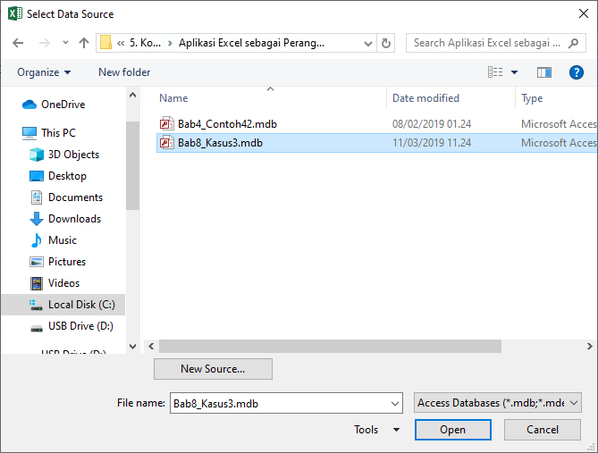
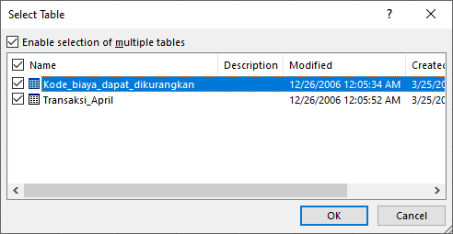
2.b. Impor File Access versi 2007 ke atas
Multiple Table:
Excel versi terbaru punya fitur memilih beberapa tabel sekaligus dengan mencentang pada kotak disamping kiri

Slide 55
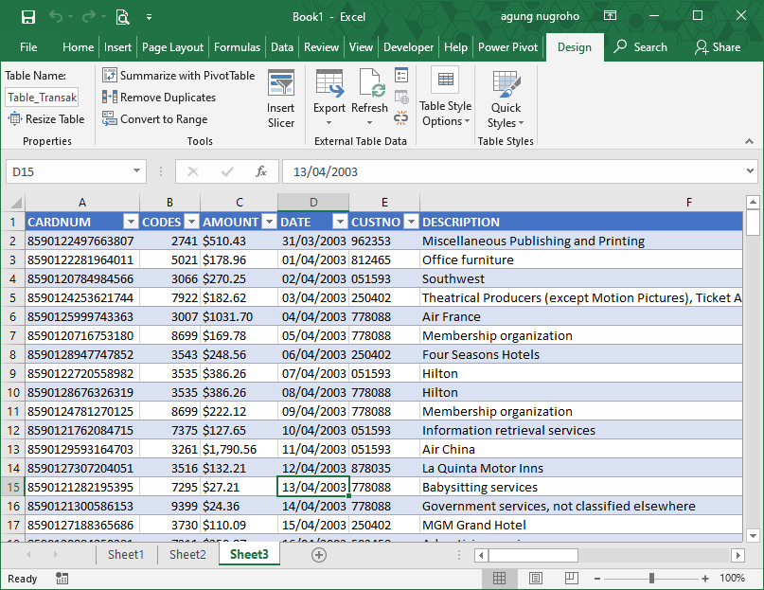
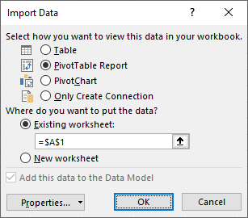
2.b. Impor File Access versi 2007 ke atas
Pilih Table
Klik OK

Slide 56
2.c. Impor File DBF
Untuk membuka file DBF pada MS Excel, caranya cukup mudah
Drag & Drop method
Buka sheet baru di Excel
Drag file dbf dan drop ke sheet baru tersebut
Alternatif lain
DBF Viewer Plus
www.alexnolan.net/software/dbf.htm

Slide 57
2.d. Impor File XBRL
XBRL (eXtensible Business Reporting Language) merupakan format pertukaran data keuangan yang sebenarnya berbentuk XML,
Format ini mudah dibuka dalam Excel, cukup dengan cara drag & drop.
Untuk Latihan, Data XBRL dapat diambil melalui:
www.idx.co.id/perusahaan-tercatat/laporan-keuangan-dan-tahunan
Misalkan, ambil data Laporan Keuangan 2018 PT Telkom, ketik TLKM di search box

Slide 58
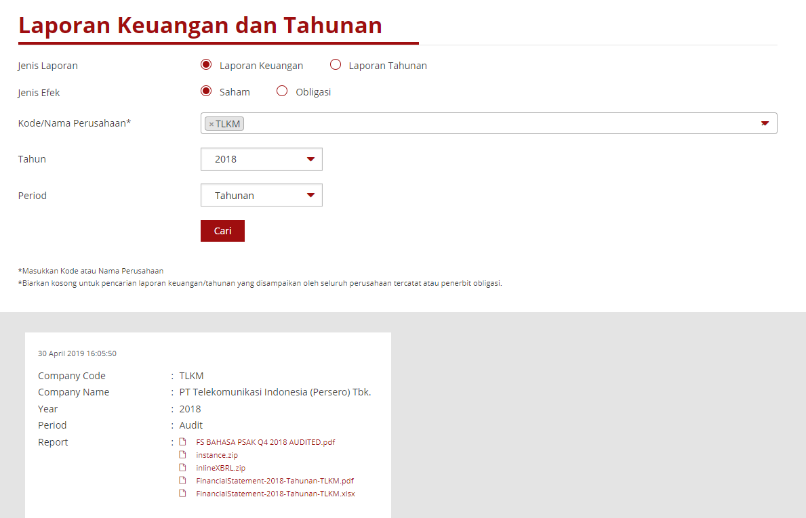
XBRL
Tidak perlu repot membuka XBRL karena sudah disiapkan formal XLS yang siap dipakai.
Kecuali jika format XLS tidak disediakan
Data yang bisa diunduh

Slide 59
2.e. Impor Format json
JSON (JavaScript Object Notation) merupakan format pertukaran data yang ditulis dalam notasi objek javascript.
Dapat dibuka dengan mudah pada Microsoft Excel Versi 2016 ke atas
Untuk Excel 2010 dan 2013, harus mengunduh Power Query melalui web Microsoft
www.microsoft.com/en-us/download/details.aspx?id=39379
bit.ly/PQUERY2010
File juga tersedia di google drive bit.ly/TABK_2020

Slide 60
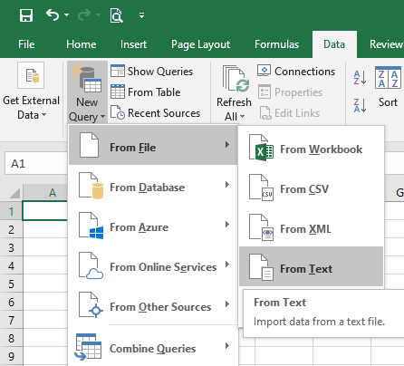
2.e. Impor Format json
Untuk contoh, gunakan file TLK.json
Contoh file lain, bisa diunduh melalui
https://financialmodelingprep.com/developer/docs/#Company-Financial-Statements
Atau
bit.ly/d_json
Impor melalui:
Menu 🡺 Data 🡺 New Query
🡺 From File 🡺 From Text

Slide 61
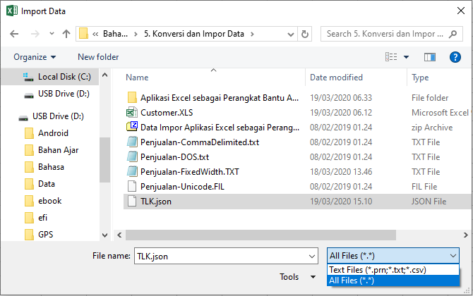
2.e. Impor Format json
Pilih
All Files (*.*)
Kemudian
Klik Impor

Slide 62
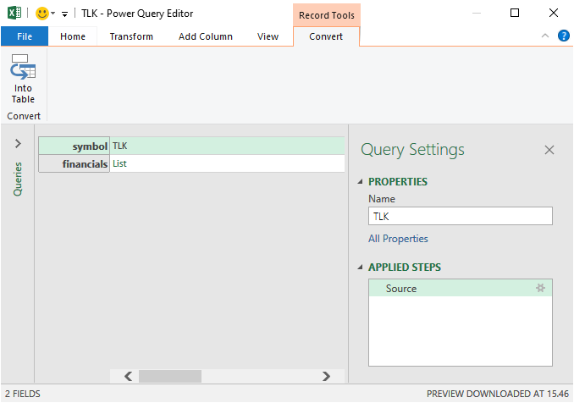
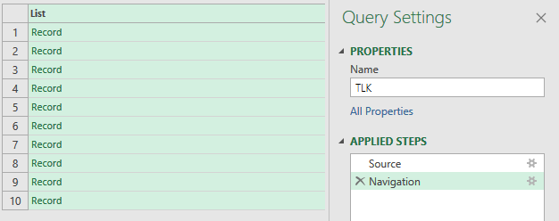
2.e. Impor Format json
Klik
List
Hasil setelah klik list

Slide 63
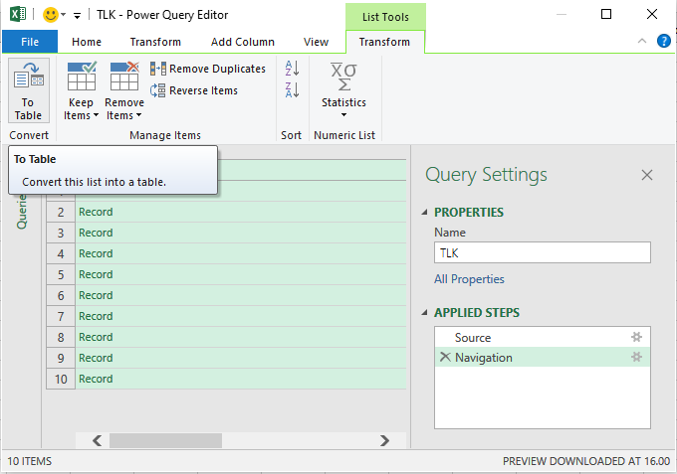
2.e. Impor Format json
Klik
To Table

Slide 64
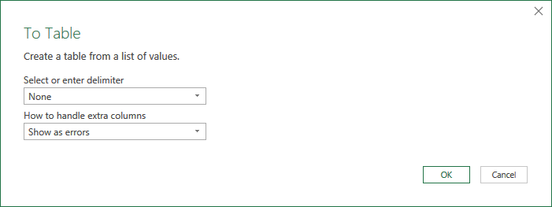
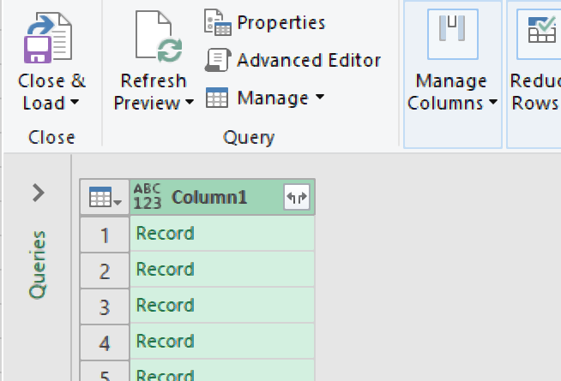
2.e. Impor Format json
Klik OK
Klik icon ini

Slide 65
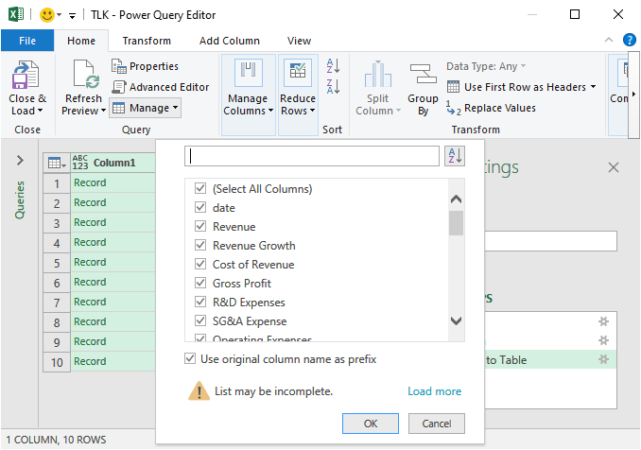
2.e. Impor Format json
Klik OK

Slide 66
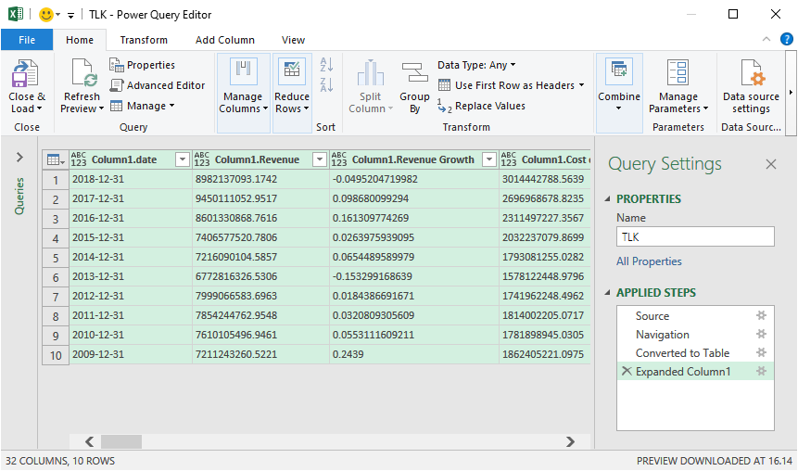
2.e. Impor Format json
Klik
Close & Load

Slide 67
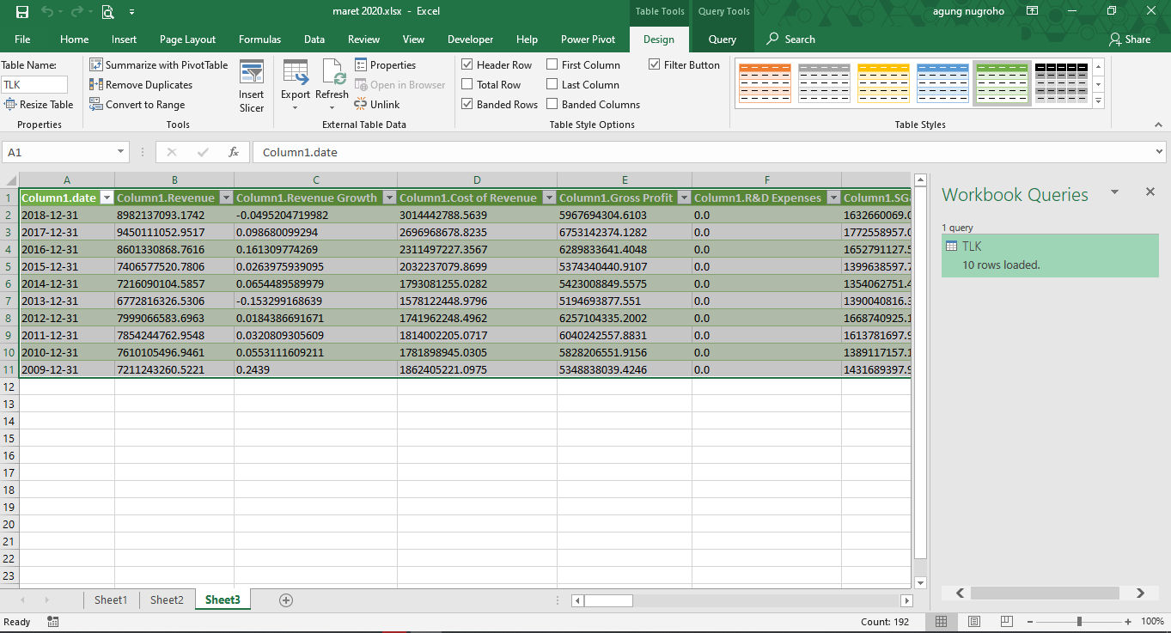
Jika ingin mengolah seperti file tabel Excel, klik Convert to Range
Hasil impor format json

Slide 68
2.e. Impor Format json
Alternatif lain, mengkonversi dulu dari Format Json ke CSV menggunakan aplikasi:
SaveJson2CSV
https://www.gunamoi.com.au/soft/savejson2csv/index.html
Apabila datanya kecil, bisa juga menggunakan konverter online, seperti:
https://www.convertcsv.com/json-to-csv.htm

Slide 69
End of Slide

